Slide 1
log4j오류원인파악
이이슬

Slide 2
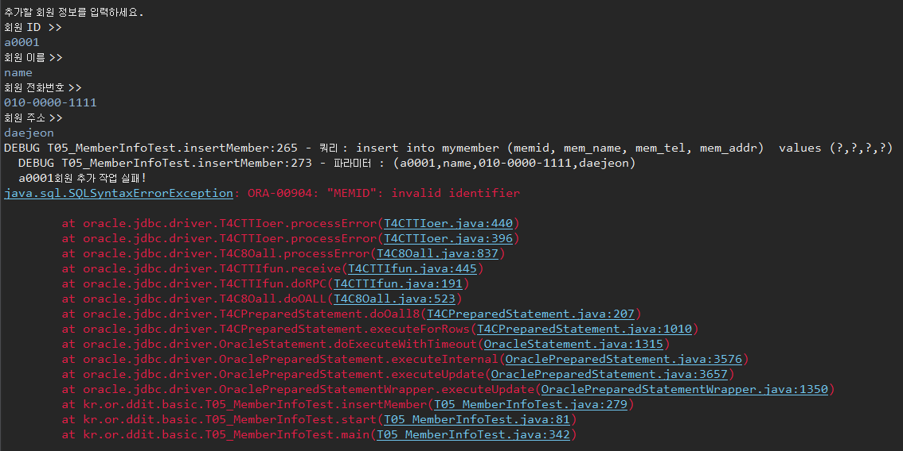
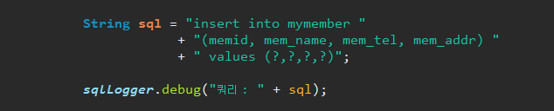
invalid identifier : 잘못된 컬럼명 사용으로 인한 오류 발생
컬럼명이 mem_id인데 memid로 들어가 있음

Slide 3

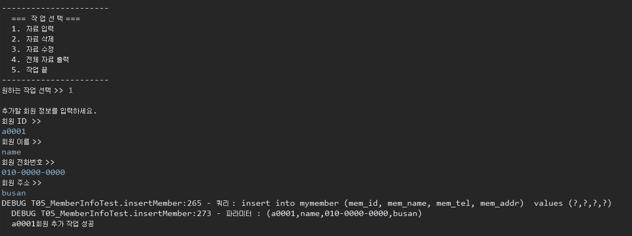
쿼리 수정 및 정상동작 확인

